Slide 1
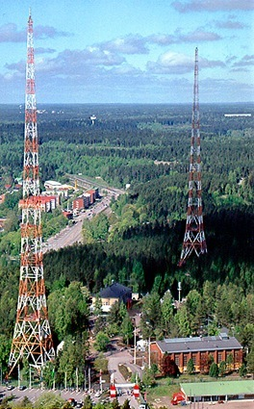
”HUOMIO, HUOMIO, TÄÄLLÄ LAHTI”
– Lahden pitkäaaltoaseman historiaa
Helena Peippo

Slide 2
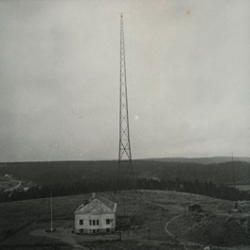
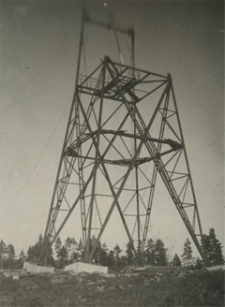
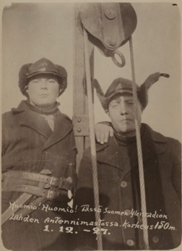
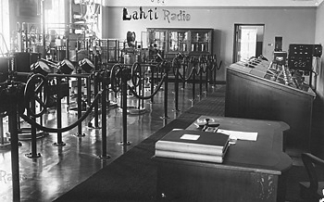
YLEISRADIOASEMA RADIOMASTOINEEN LAHTEEN
Ainutlaatuinen rakennustyö käyntiin syksyllä 1927.
Työt aloitettiin mastojen pystytyksellä saksalaisen Lehmann & Co:n johdolla.
Radioaseman ensimmäinen lähetinkoneisto 25 kilowatin Telefunken.
Radioasema käyttöön 22.4.1928.
”RADIOMASTOJEN STRATEGISET MITAT”
Valmistumispäivä 26.11.1927
Korkeus 150 m
Paino 120 t
Mastojen välinen etäisyys 316 m

Slide 3
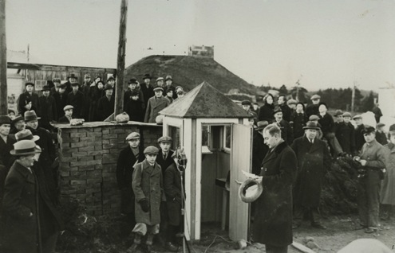
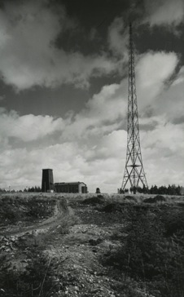
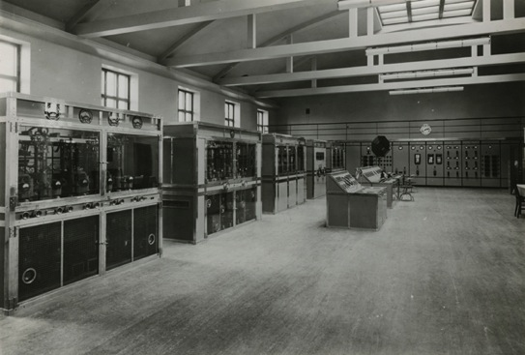
UUSI AM-ASEMA 1935
Uusi asemarakennus valmistui 1935, käyttöön joulukuussa (rakennus arkkitehti Kaarlo Könösen suunnittelema).
Ensimmäinen vesijäähdytteinen lähetinkoneisto englantilainen Marconi (1935-53, 150 kW).
Oma vesitorni pihalla jäähdytysvettä varten.

Slide 4
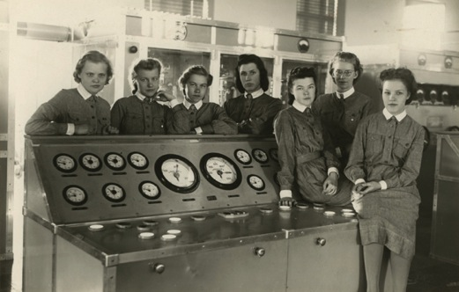
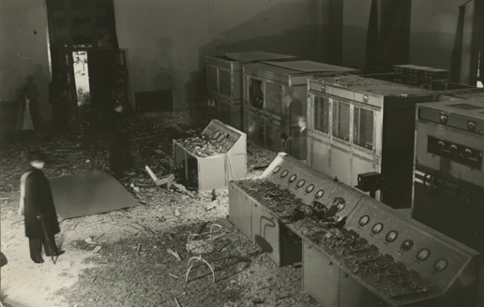
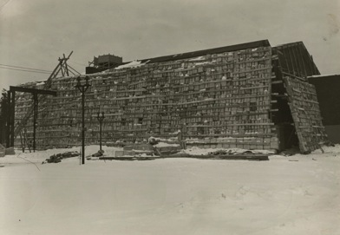
SOTA-AIKA RADIOMÄELLÄ
Sota-aikana radioasema pommitusten kohde: vuonna 1940 asemarakennukseen osui pommi.
Lahden asema 10 päivää pois käytöstä, mastoihin ei osumia. Koko rakennus päällystettiin paperipaaleilla. Miehet rintamalla, lotat päivystäjinä (mm. Kirsti Rautiainen).
Ilmatorjunta: hämäykseksi kaksi puutykkiä alueella.
Jatkosodan aikana kaukopartioille annettiin tiedotuksia Lahden suuraseman kautta klo 19 ja klo 22 uutisten jälkeen.

Slide 5
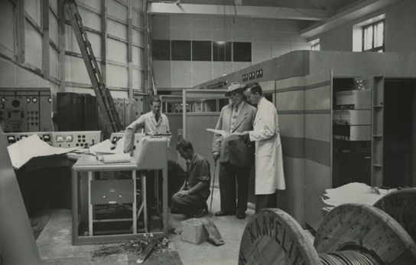
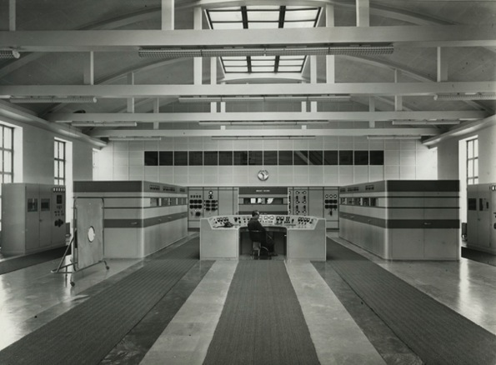
RADIOASEMA SODAN JÄLKEEN
Uusi koneisto sveitsiläinen Brown & Boveri, joka käytössä 1953-1993.
Kaksi 100 kilowatin lähetintä.
Ensimäinen ula-asema 1953, vuonna 1960 alkoivat rinnakkaisohjelma-lähetykset Lahden kautta.
Televisiolähetykset 1958 amerikkalaisella RCA:n lähettimellä.
Lähetykset siirrettiin 1967 Tiirismaan uudelle yleisradioasemalle, pitkäaaltokoneisto jäi edelleen Radiomäelle.

Slide 6
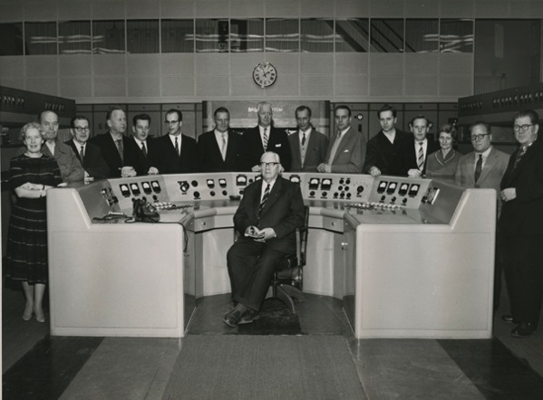
RADIOMÄEN ISÄNTÄ – ARVI HAUVONEN
Arvi Hauvonen (1899-1973).
Sähköteknikko 1921 ja sähköinsinööri1924.
Yleisradiokokeiluja Tampereen lähistöllä Kuljussa 1923.
Hauvosen radioasema 3NB:n säännölliset lähetykset 1.11. 1923 Tampereella.
Lahden yleisradioaseman käyttöinsinööriksi vuonna 1928.
1929 nimitettiin yleisradioaseman päälliköksi. (piiri-insinööri).
Hauvonen toimi Radiomäen jämeränä isäntänä vuoteen 1967 saakka, jolloin eläkkeelle. Jatkoi työtä radiotoiminnan hyväksi käynnistämällä museon toiminnan, kartutti kokoelmia ja toimi intendenttinä.
Radioamatööritoiminnassa mukana alusta saakka (3NB, OH3NB, OH3PP).

Slide 7
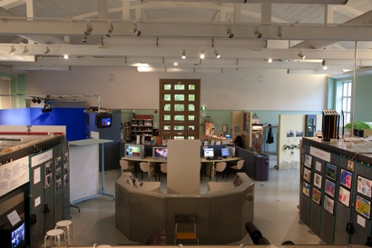
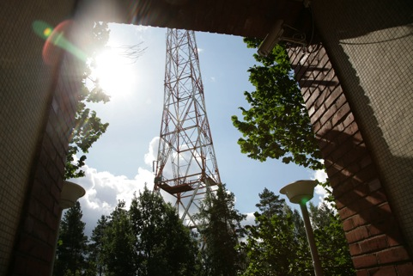
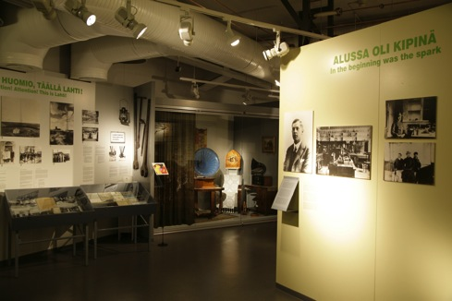
RADIOMÄKI TÄNÄÄN
Lähetystoiminta loppui toukokuussa 31.5. 1993.
Asemaa ryhdyttiin korjaamaan museokäyttöön: museo avautui 1997.
Digitelevision tuloon saakka rakennuksessa tv-alilähetin ja mastossa antenni.
Mastoissa paikallisradioiden ja matkapuhelinliikenteen antenneja.

